Slide 1
2021년
방문교육지도사
오리엔테이션
일시 : 2021. 1. 22(금) 10:00~12:00

Slide 2
2021년 변경 내용
[본인부담금 적용 사업]
- 한국어교육, 부모교육, 자녀생활서비스
[사업대상]
- 자녀생활서비스: 만 3세~만12세 이하, 초등학교 재학 중인 아동의 경우 12세를
초과하여도 사업대상에 포함
[서비스 제공기간]
- 특별한 사유가 인정되는 경우, (최대6개월, 40회기)가능 (부모교육 제외)

Slide 3
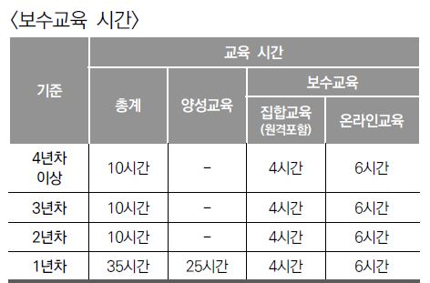
2021년 변경 내용
[생활지도사 자격기준]
- 건가가정사,보육교사,교원(유치원교사자격 포함)자격을 보유한 전문학사 이상
[양성교육 시간]
- 교육시간: 60시간->25시간으로 변경
- 한국어교재 개편에 따른 한국어 전문교육(4시간): 한국어지도사 필참.

Slide 4
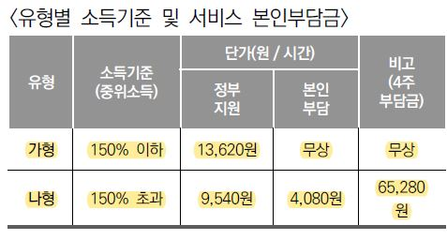
2021년 변경 내용
[법정의무 교육] 총 10개
- 성희롱, 성매매, 성폭력, 가정폭력 예방교육, 아동학대 신고의무자교육, 노인학대 예방 및 신고의무 관련 교육, 장애인학대 및 장애인대상 성범죄 예방 및 신고의무 관련 교육, 장애인인식개선교육, 개인정보보호교육, 긴급복지지원 신고의무자 교육
[유형별 소득기준 및 서비스 본인부담금]

Slide 5
2021 방문지도사 활동
[방문교육지도사 활동]
- 활동기간 : 연중
★ 연중사업으로 방학기간 별도 없음
★ 서비스종료 후 다음주 서비스대기가정 연계 (서비스종료 예정 2주(4회기)전 방문교육지도사는 센터에 종료예정사항 알림.
[활동계획서 및 결과보고서 작성]
- 활동계획서: 대상가정 연계 후 10일 이내 가족통합시스템에 입력
- 결과보고서: 서비스 종료 후 10일 이내 가족통합시스템 입력
[사전·사후검사]
- 한국어교육 배치평가(레벨테스트)
- 한국어교육 성취도평가실시 후 DB입력
- 부모교육/자녀생활서비스 사전,사후검사 실시

Slide 6
2021년 방문지도사 활동
[실적보고]
- 다음달 5일까지 한국건강가정진흥원에 제출
[활동관리]
- 해당가정에 대한 서비스가 원활히 이루어지도록 센터(방문담당자)는 이를 모니터링 하여야 함.
★ 1가정 회기 중 1회 이상 활동시작 및 종료 등의 상황을 신청자에게 전화 또는 방문을 통해 모니터링

Slide 7
2021년 방문지도사 활동
[서비스 중지]
- 사전 협의 없이 수업시간을 3회 이상 어긴 경우
- 무리한 요구가 지속되는 경우(차량지원, 경조사등)
지도사 신체적.정신적 피해를 유발하는 경우
[서비스 중지에 따른 제출서류]
- 서비스 제공기간 절반 미만 진행: 중지사유서,결과보고서
- 서비스 제공기간 절반 이상 진행: 중지사유서, 결과보고서, 사후검사지, 서비스만족도조사지

Slide 8
2021년 지도사 시급
[2021년 지도사 시급]
시급 : 11,350원/시간당 * 2시간 = 22,700원(회기당)
[2021년 주휴수당]
주휴수당 : 2,270원/시간당
* 주휴수당이 발생하는 경우(1,2 요건이모두 충족해야 가능)
소정근로일 개근
주15시간 이상 근무
* 단, 센터사정이나 서비스가정 요청(서비스 확인서 특이사항에 기록)에 따라 주휴수당 발생이 어려운 경우 적용 가능

Slide 9
2021년 예산
[지도사 교육비]
시급 x 교육시간
지도사 교육비는 집합교육(원격포함,보수교유긍)에 참여시 지급
[지도사 회의비]
지도사 회의비는 직무관련 회의에 참여했을 경우 지급
[지도사 교통비]
활동 횟수별 산정
1회당 3,500원 지급

Slide 10
2021년 방문교육서비스 본인부담금 적용
[본인부담금 적용 서비스]
한국어교육서비스, 부모교육서비스, 자녀생활서비스
[이용신청]
정부지원신청: 서비스 대상자의 주민등록상 주소지 관할 읍·면·동 행정복지센터에 신청
[정부지원금 및 본인부담금]
서비스 시간당 단가: 13,620원(회당27,240원)/ 주휴포함
정부지원금: 시간당 9,540원 또는 13,620원 차등 지원
소득기준에 따라 시간당 본인부담금 차등 부담
소득기준: 가구별 건강보험료 본인부담 부과액 적용

Slide 11
2021년 활동계획서 작성
- 매달 수업 진행하는 대상자 수업 일정 작성
- 보충수업 일정 기재하지 않음
- 공휴일 수업 일정 계획만 작성

Slide 12
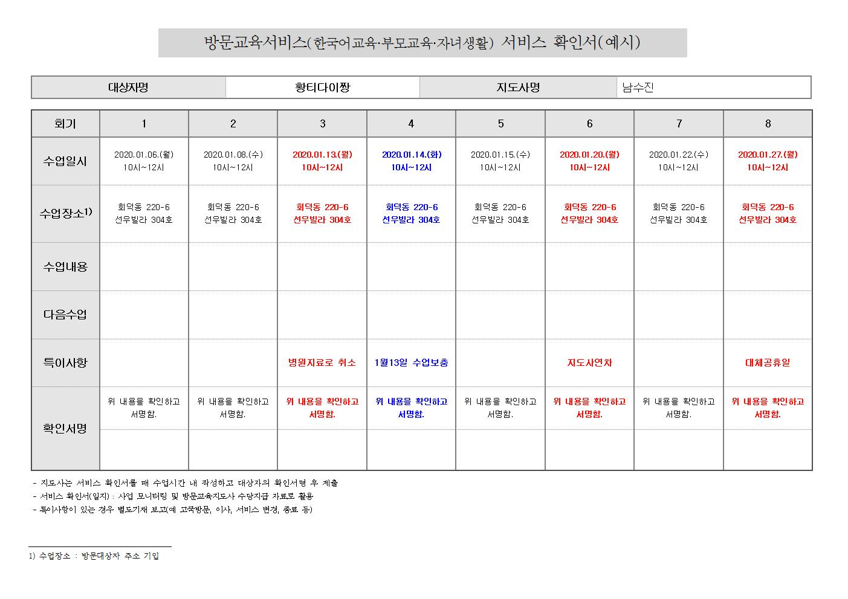
2021년 서비스 확인서(예시)

Slide 13
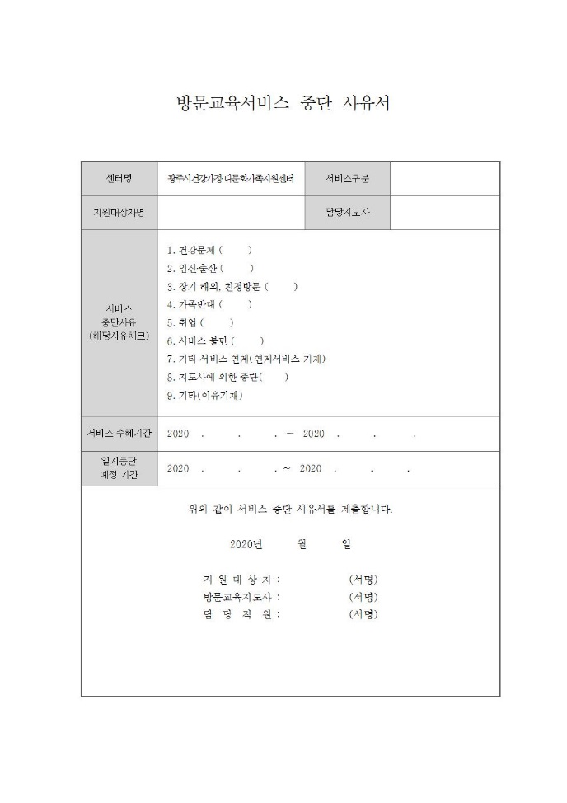
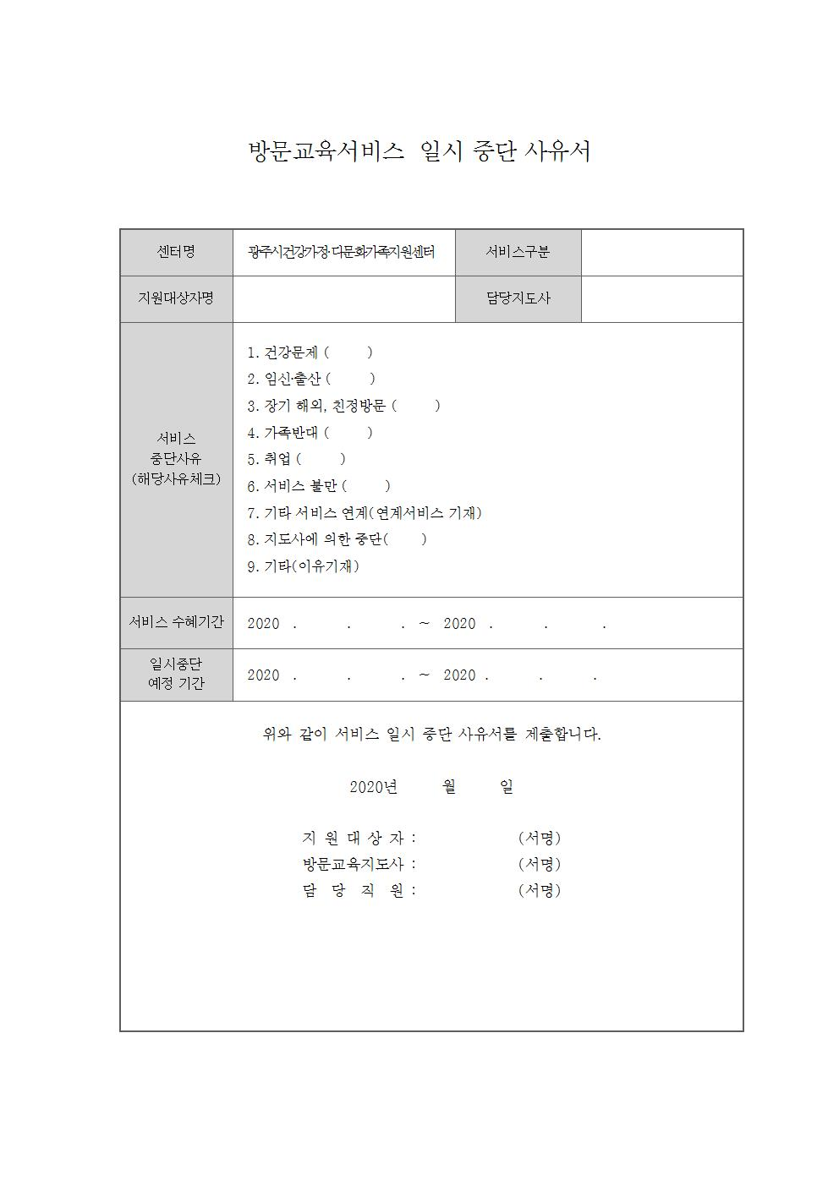
중단 사유서 / 일시중단 사유서

Slide 14
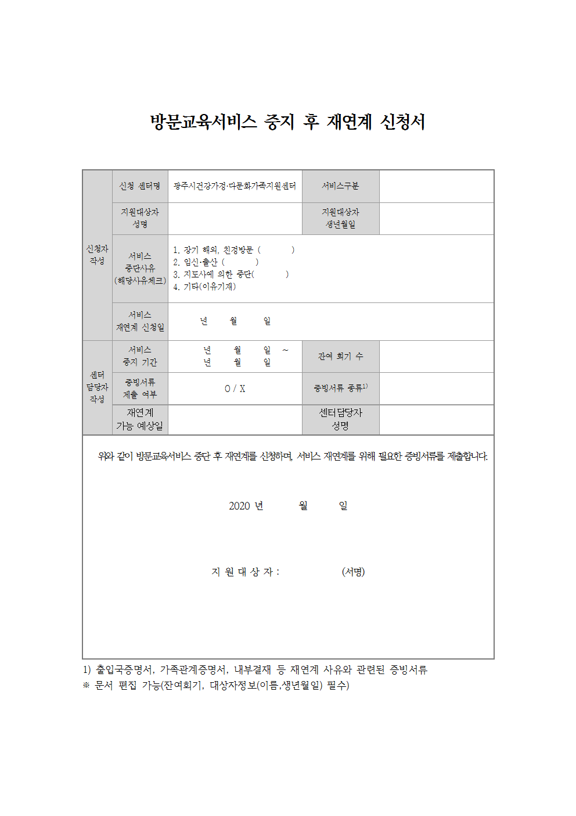
방문교육서비스 중지 후 재연계 신청서

